Slide 1
SiGeDep
Usuario Docente

Slide 2
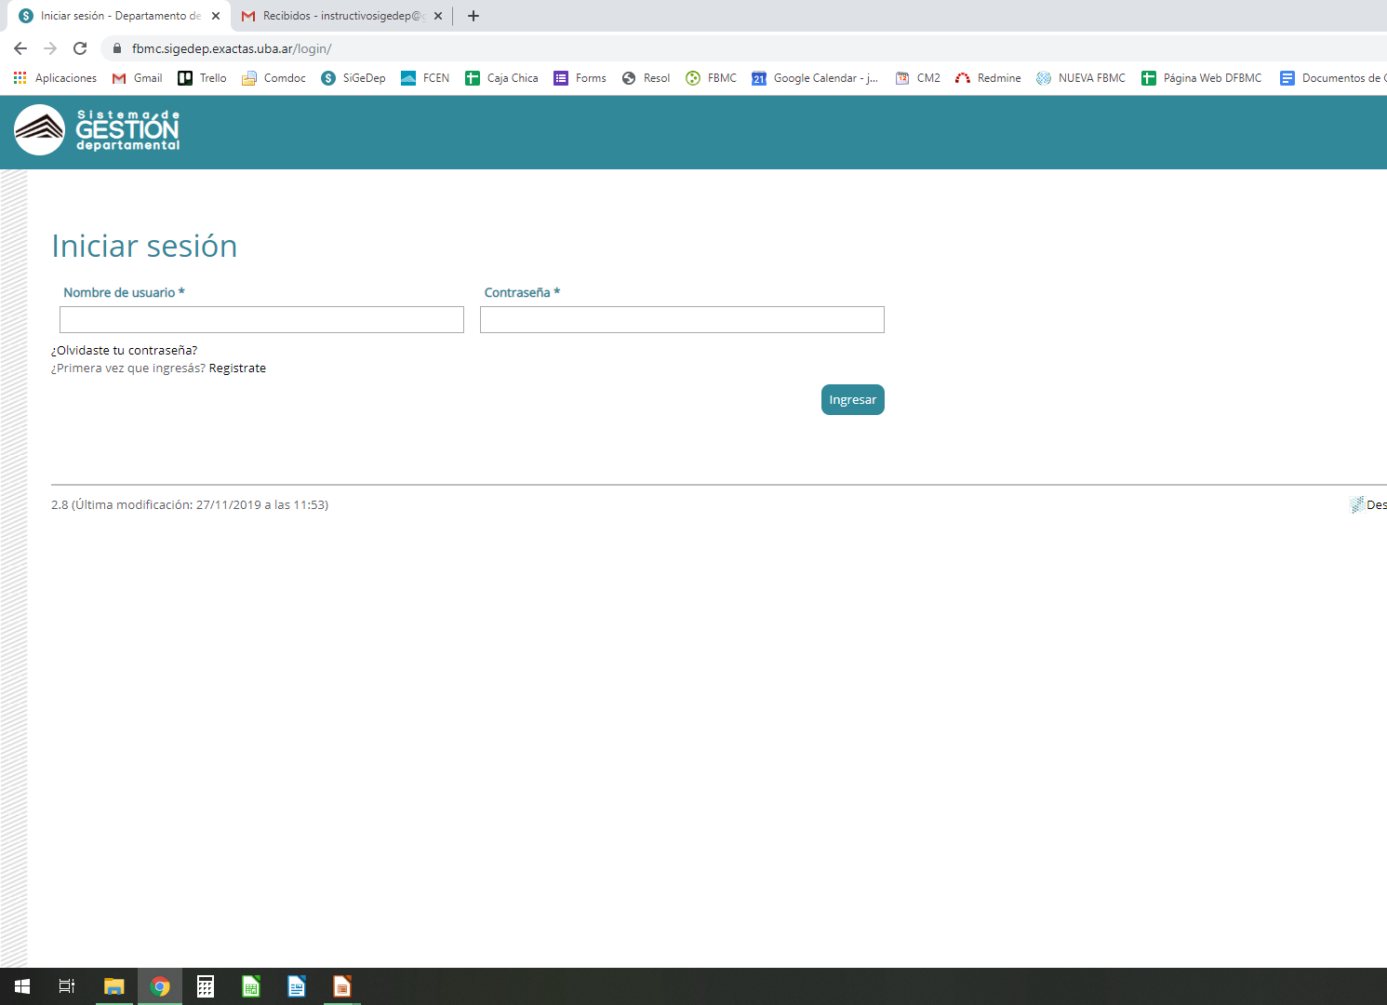
1. Ingresar a Registrarte https://fbmc.sigedep.exactas.uba.ar/

Slide 3
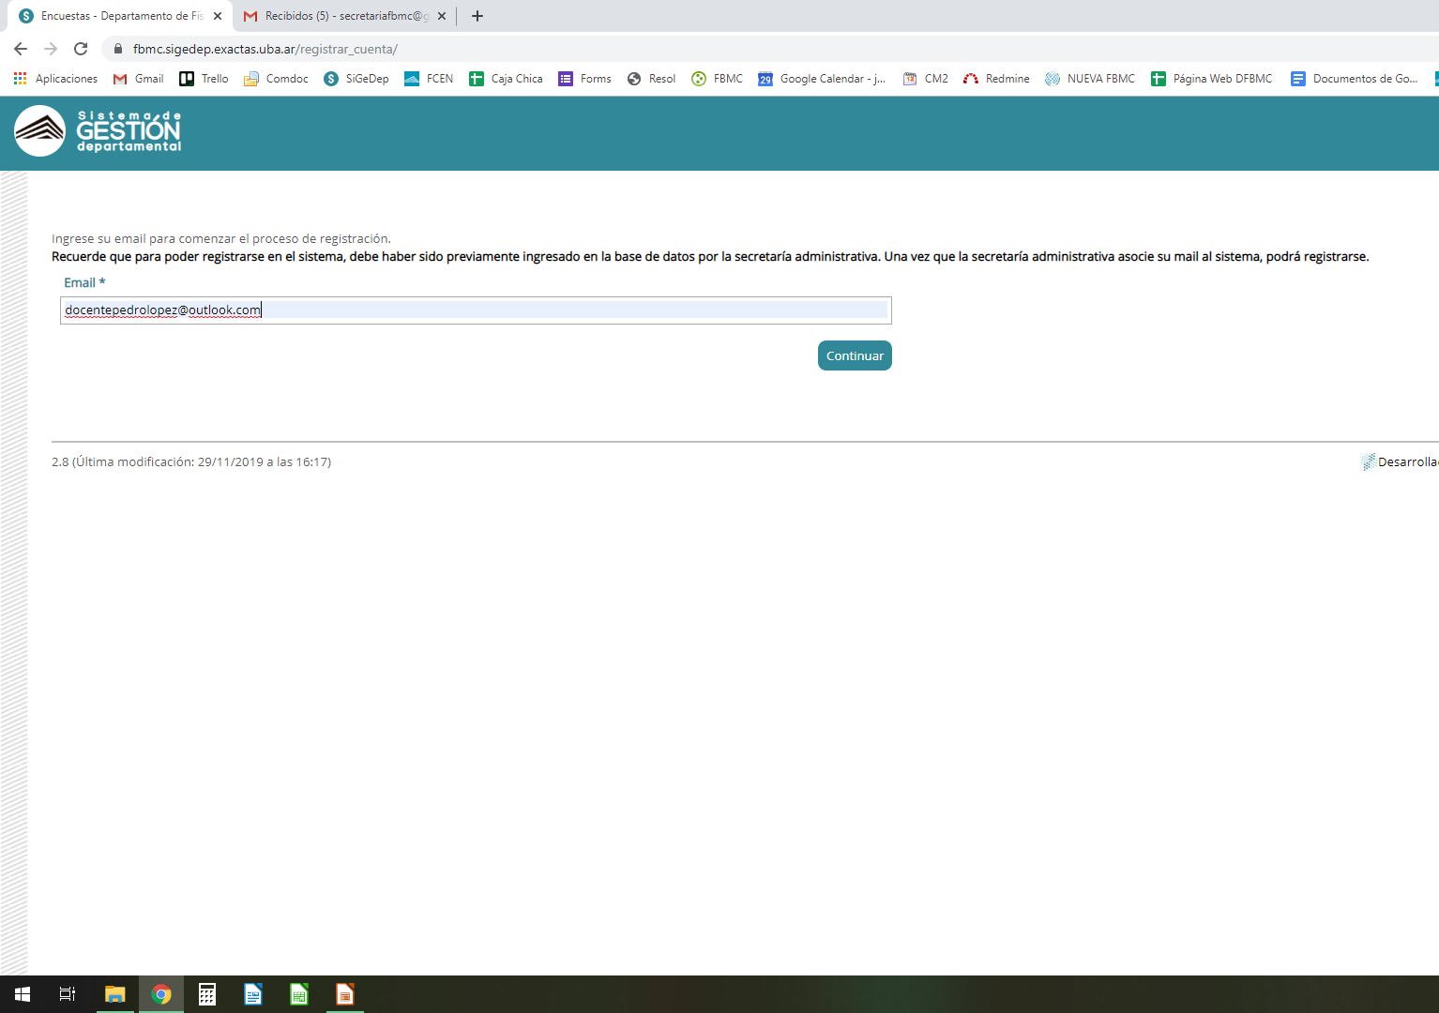
2. Cargar el mail. Si te preinscribirste en un concurso por SiGeDep, utilizar ese mail. Si todavía no lo hiciste, podes consultar en la secretaría con qué mail estás cargado

Slide 4
3. Luego de que aparezca este mensaje, ir a la casilla de correo para ver el mail 4. Hacer click en el link que te llega por mail
Tarda realmente un par de minutos en llegar, a no desesperar!
Les llega este mail.
Hacer click en este link.

Slide 5
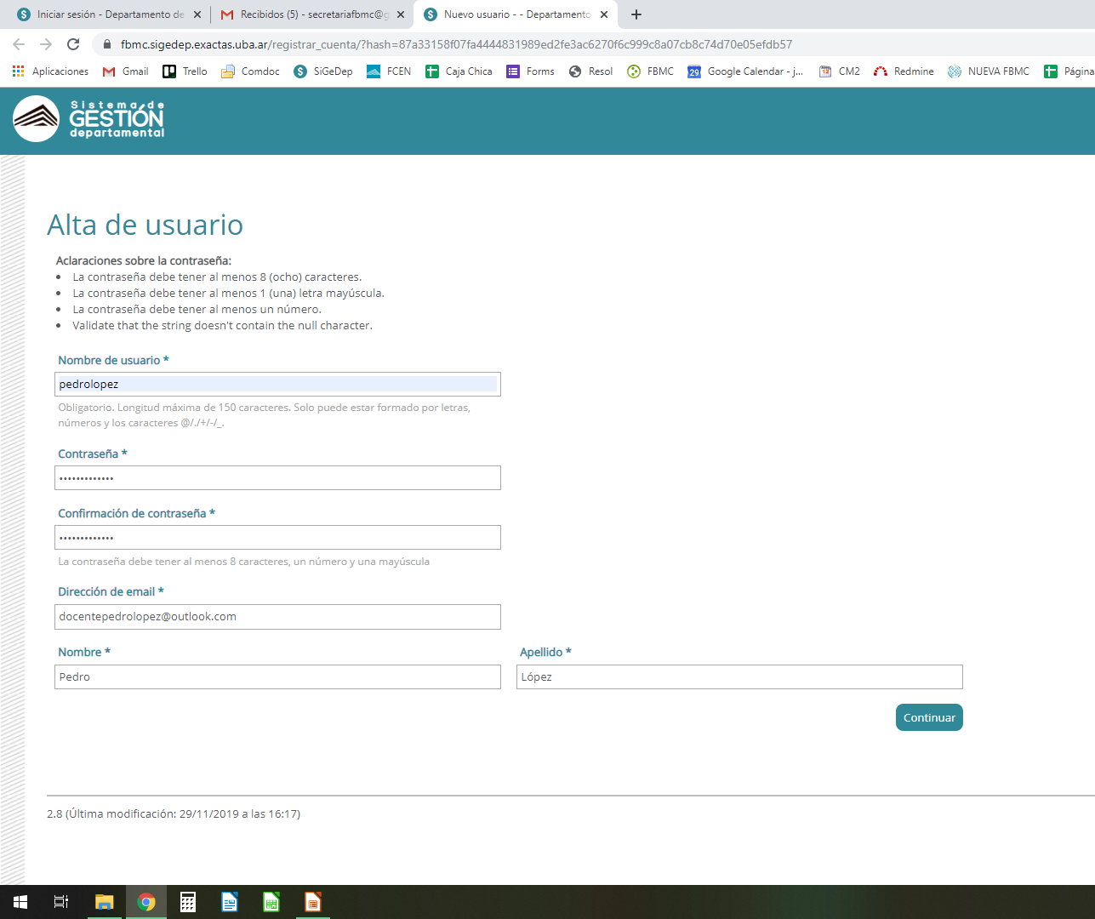
5. Completar los campos (con el usuario y contraseña que quieran) y hacer click en “Continuar”
Completar

Slide 6
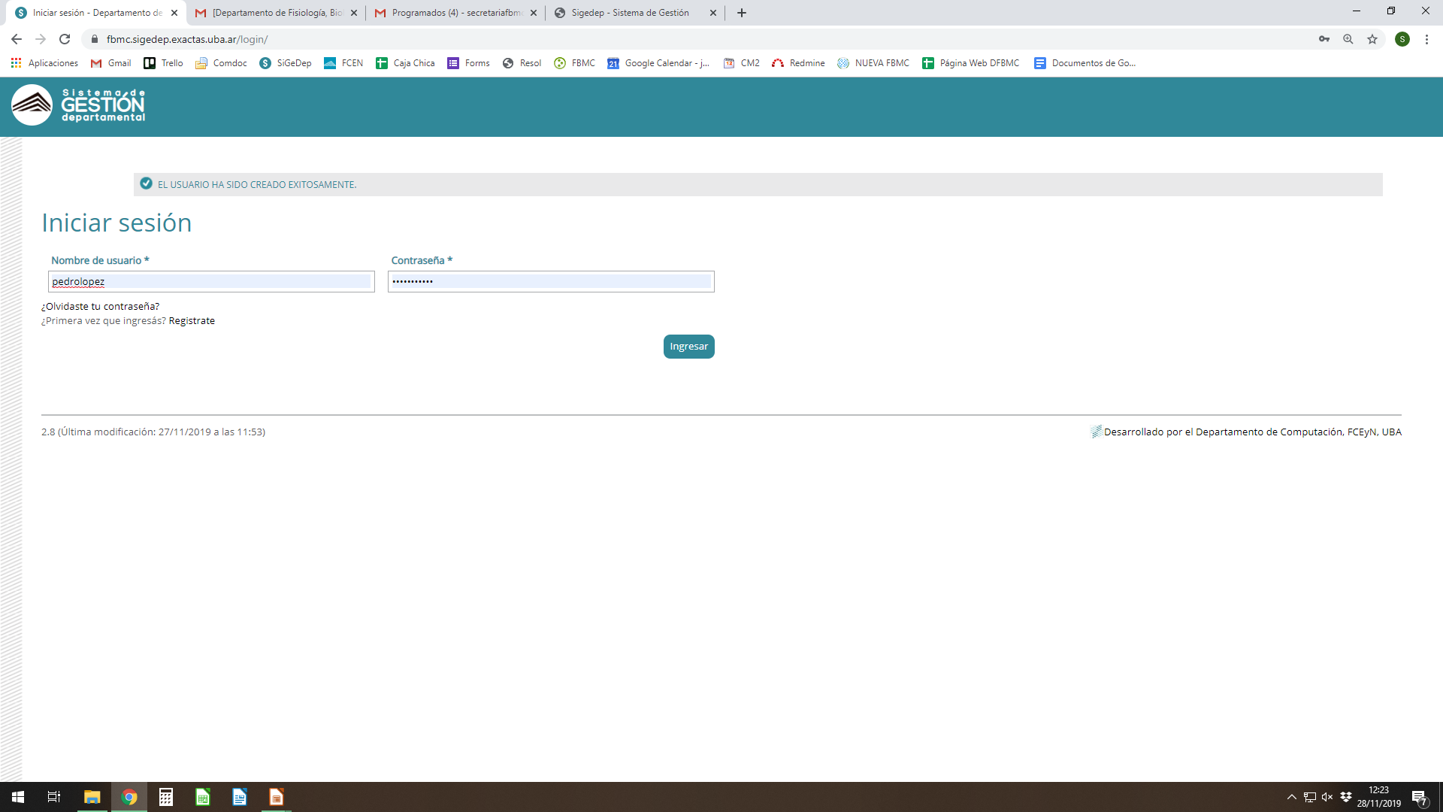

Slide 7
7. Volever a la página principal de SiGeDep e ingresar con Usuario y Contraseña

Slide 8
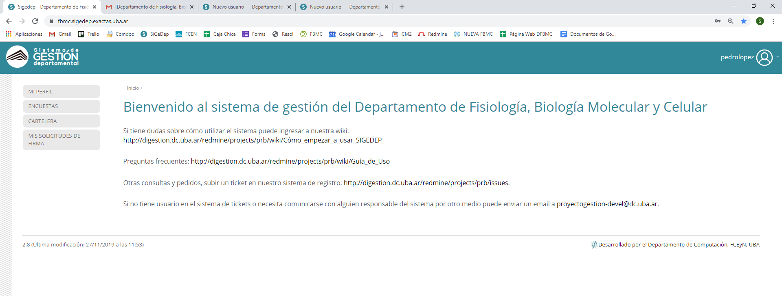
8. Acceder a la solapa llamada “Mi Perfil”

Slide 9
Es decir, si tuviste un cargo que arrancó en el 2016, y estuvo vigente hasta 2019, va a estar tu resolución.
Aquí podes acceder a todas las resoluciones de tus cargos a partir del 2019. (Designación, licencia, baja, etc). También podes actualizar tus datos personales.

Slide 10
¡Muchas gracias por usar SiGeDep!
Esperemos que esto les sirva, principalmente para tener un reservorio de sus resoluciones. Probablemente con el tiempo se vayan agregando más funciones para que la página sirva lo más posible.
Ante cualquier consulta, comunicarse con Sofía a slista@fbmc.fcen.uba.ar o al 52858481

